Slide 1
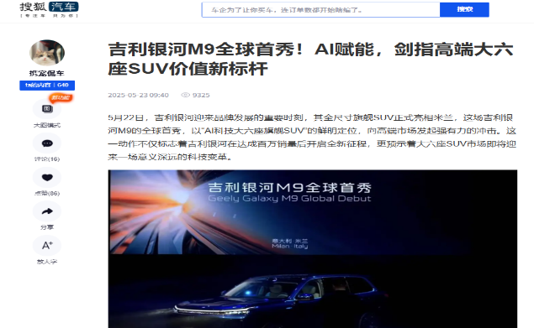
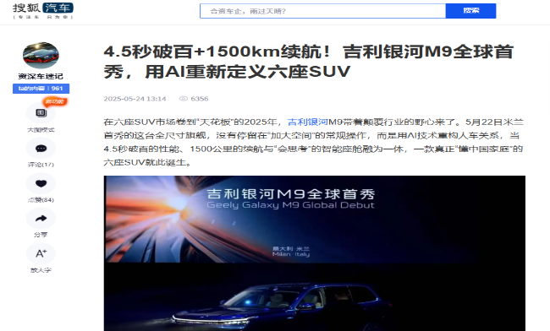
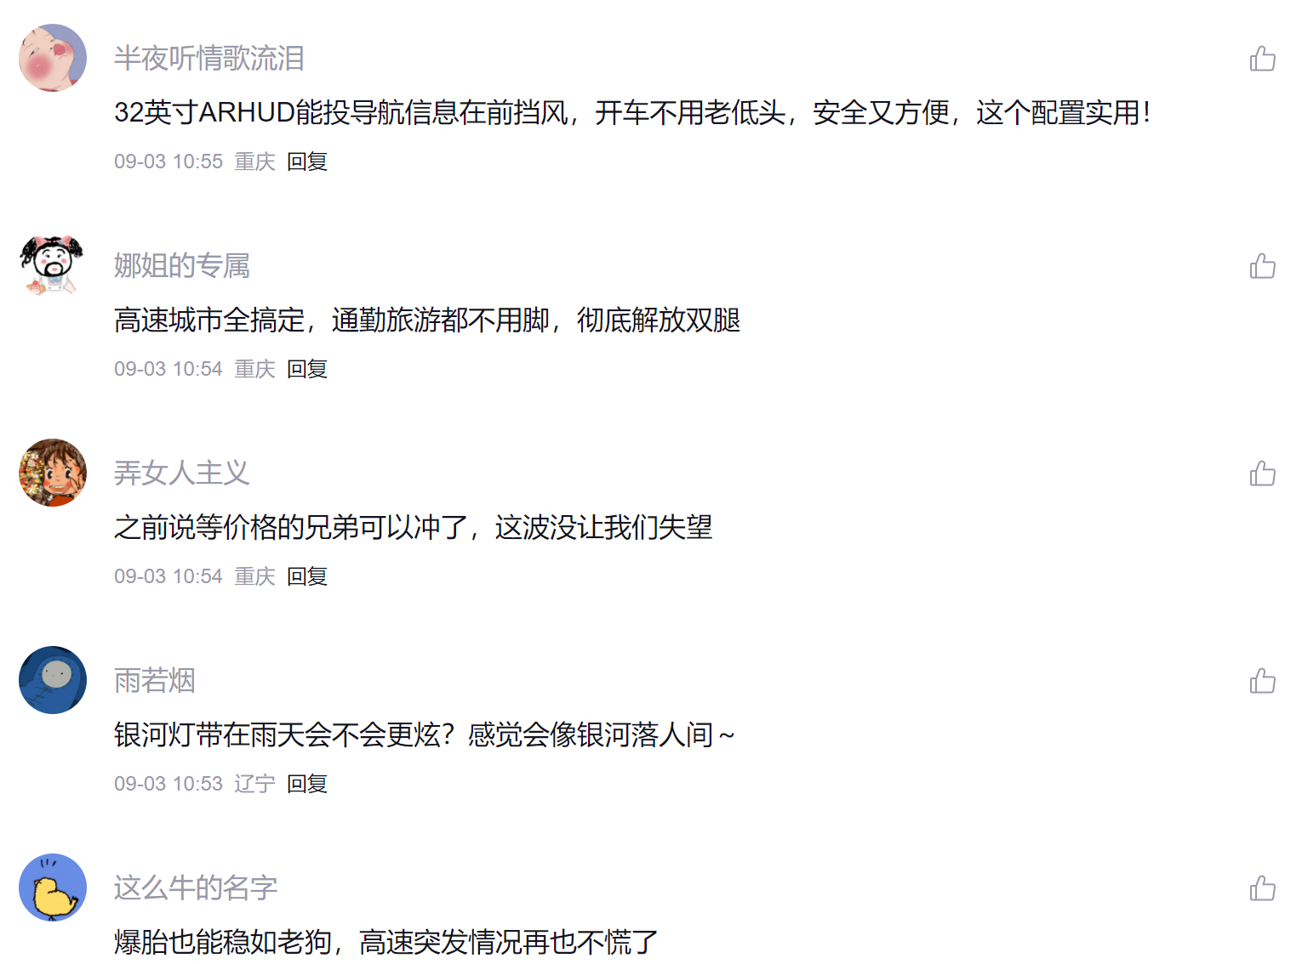
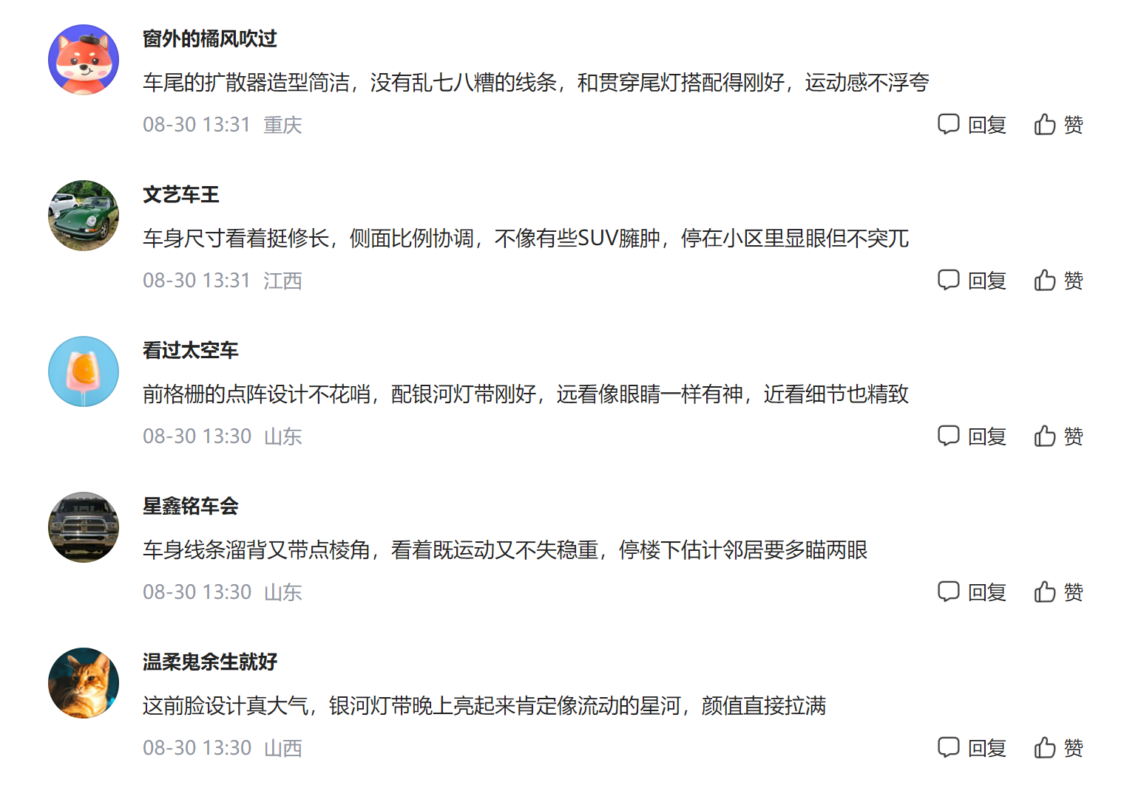
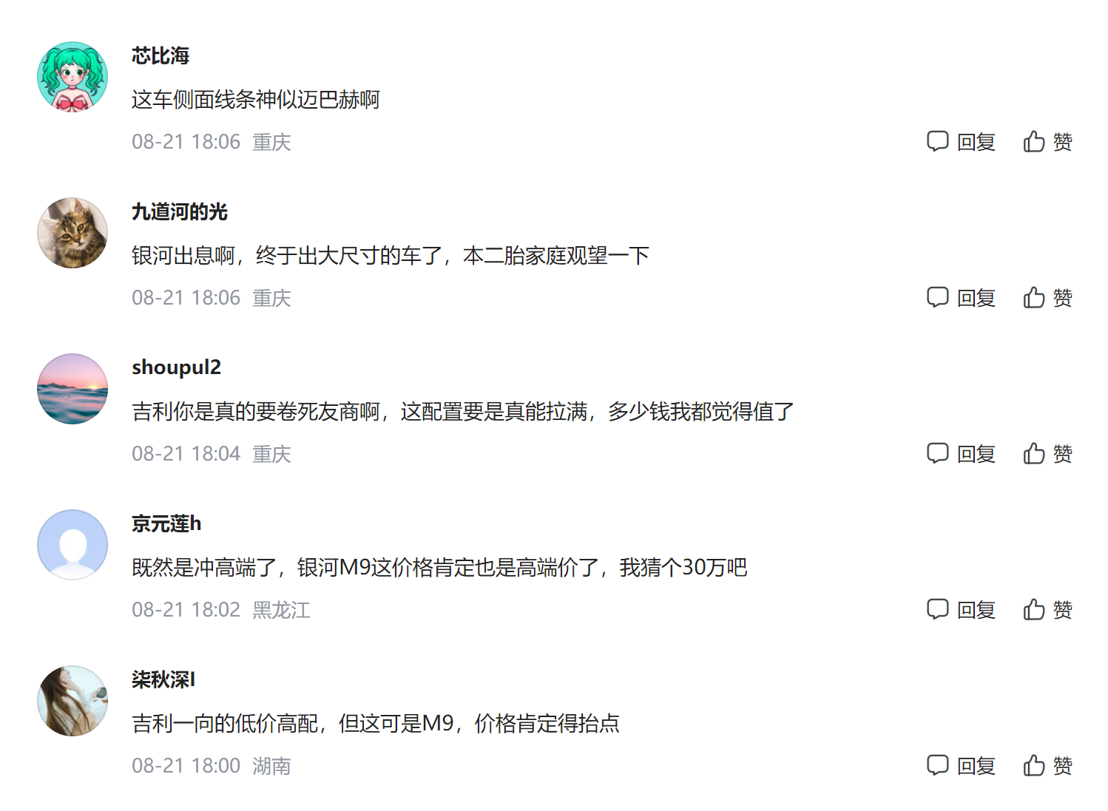
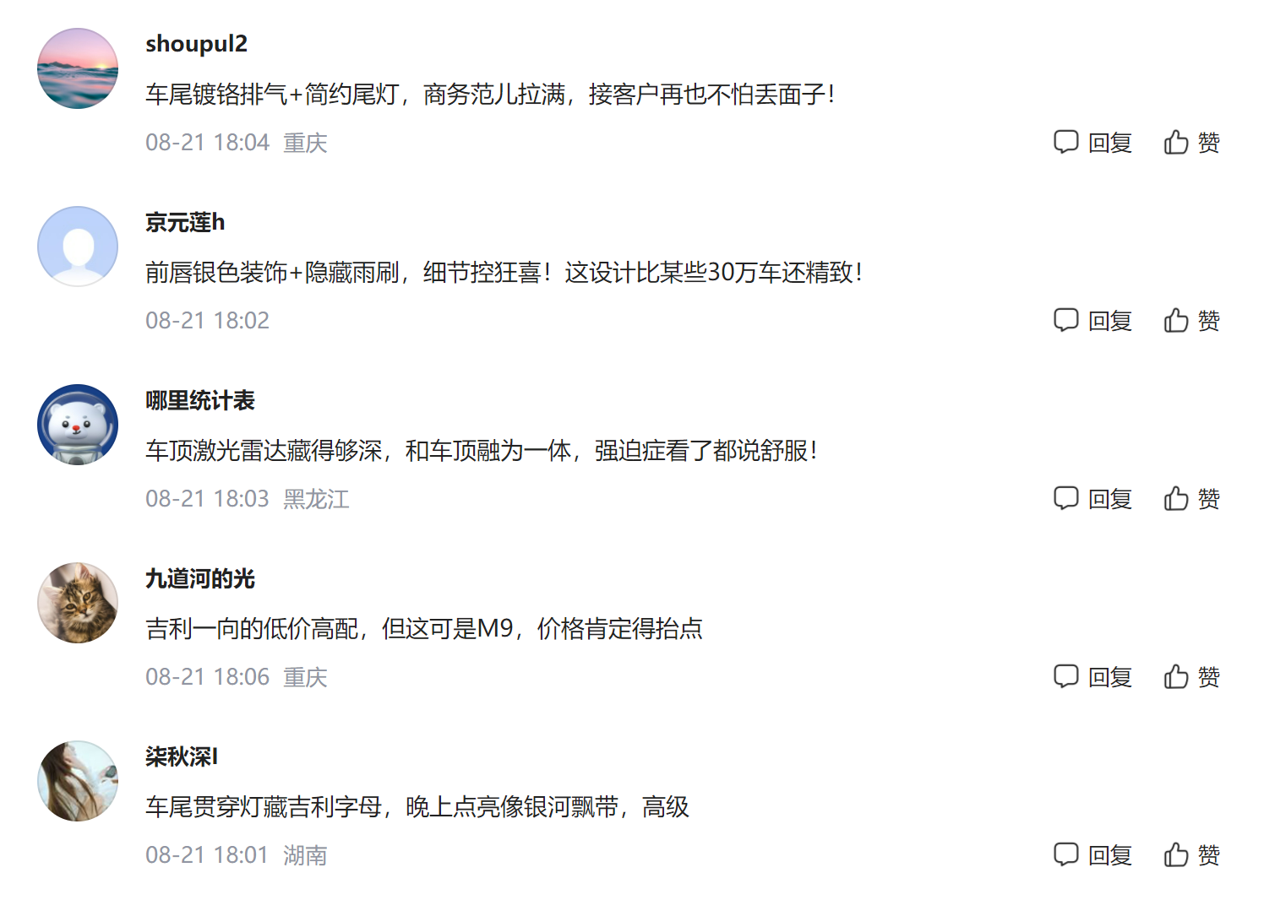
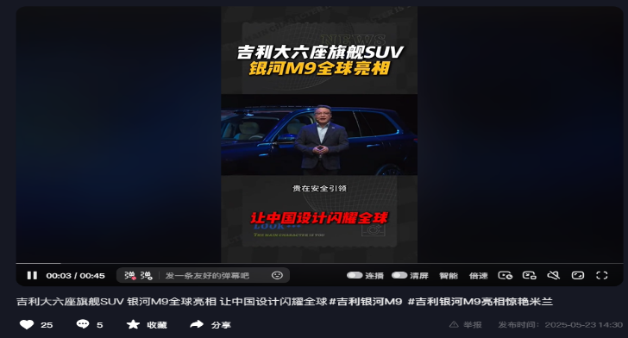
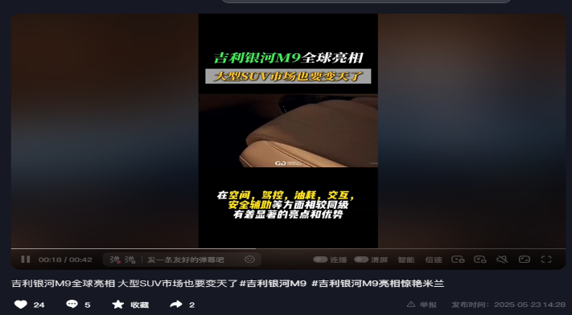
/重点车型投入/
[M9预售前]-围绕“杭州湾迈巴赫”“豪华旗舰车”等高价值观输出传播内容及引导评论区方向
——【银河M9】5月-8月20日前传播及舆情数据统计——
传播侧 | 图文总量 | 视频总量 | 总曝光量
 | 540 | 578 | 334W+
评论区 | 维护链接 | 评论总量 | 点赞总量
 | 3,263 | 18,305 | 4,970
Notes:
自5月首曝到8月20日预售前，主要围绕杭州湾迈巴赫、豪华旗舰SUV、AI科技大六座等标签，进行传播及引导，UGC传播内容1100多篇，曝光量334万+，重点平台评论区维护链接3263条。当时这部分资源预算来自品牌中心。

